Slide 1

Biblioteca Comunitária
Sistemas de Informação
Projeto Integrado
Francisco Ernesto &
Jady Pâmella

Slide 2
Projeto
@jadypamella
O projeto consiste na elaboração de um sistema para o gerenciamento dos recursos de uma biblioteca comunitária.

Slide 3
Solução
@jadypamella
O sistema permite o gerenciamento de membros, mídias, empréstimos e reservas da biblioteca comunitária a fim de automatizar e facilitar a administração do acervo bibliográfico garantindo a sua segurança, organização e usabilidade.

Slide 4
Escopo
@jadypamella
Ambiente WEB
Open source
Sem fins lucrativos
Orientado à objetos

Slide 5
Linguagem
@jadypamella
Linguagem de Programação: JAVA
IDE: Eclipse Indigo
Toolkit: GWT - Google Web Toolkit

Slide 6
Persistência
@jadypamella
Linguagem de Consulta: JDOQL
SGBD: JDO - Java Data Objects
http://code.google.com/appengine/docs/java/datastore/jdo/
http://localhost:8888/_ah/admin/

Slide 7
Desenvolvimento
@jadypamella
Repositório em nuvem (SVN):
Google App Engine
http://code.google.com/p/olimpiabarbacena/

Slide 8
Dificuldades
@jadypamella
Como havia a restrição da utilização somente das ferramentas da Google por serem gratuitas, houve uma certa dificuldade de adaptação (curva de aprendizagem).

Slide 9
O que foi feito
@jadypamella
Manter Membro & Manter Mídia
  Adicionar
  Listar
  Pesquisar
  Editar
  Remover

Slide 10
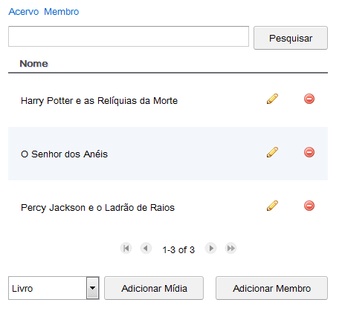
Listar Mídia
@jadypamella

Slide 11
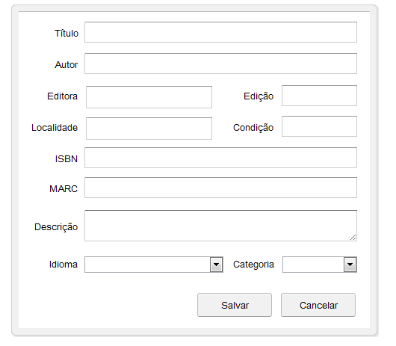
Adicionar Mídia
@jadypamella

Slide 12
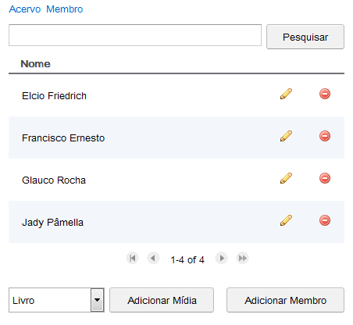
Listar Membro
@jadypamella

Slide 13
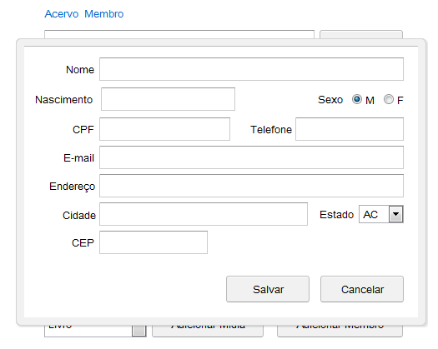
Adicionar Membro
@jadypamella

Slide 14
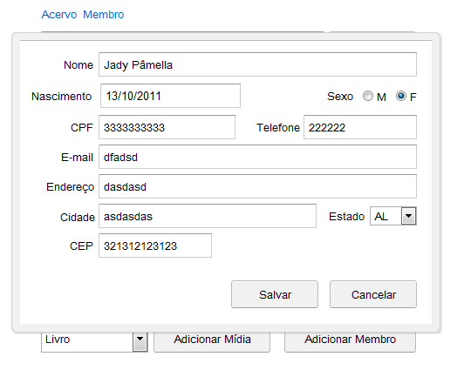
Editar Membro
@jadypamella

Slide 15
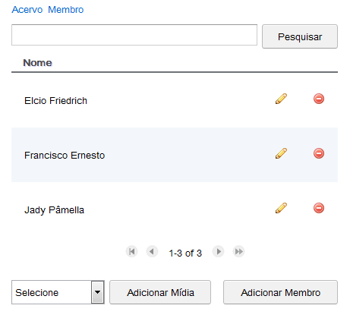
Excluir Membro
@jadypamella

Slide 16
O que falta ser concluído
@jadypamella
Manter Reserva
  Reservar Mídia
  Cancelar Reserva
  Tornar Reserva em Empréstimo
Manter Empréstimo
  Efetuar Empréstimo
  Baixa de Empréstimo

Slide 17
Atende aos requisitos?
@jadypamella
Organiza a biblioteca comunitária automatizando e gerenciando de forma digital o acervo bibliográfico conforme proposto.

